Slide 1
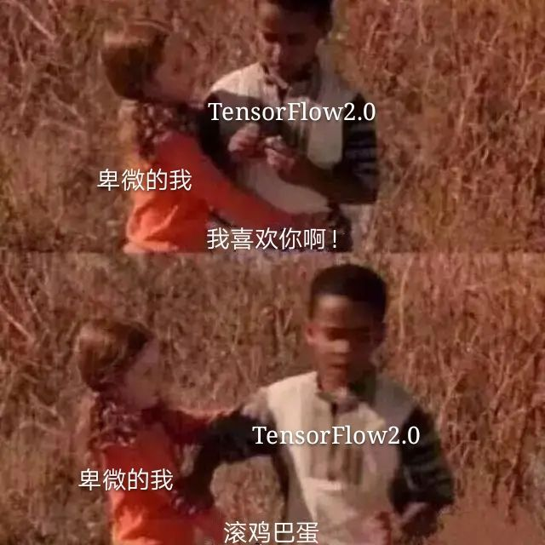
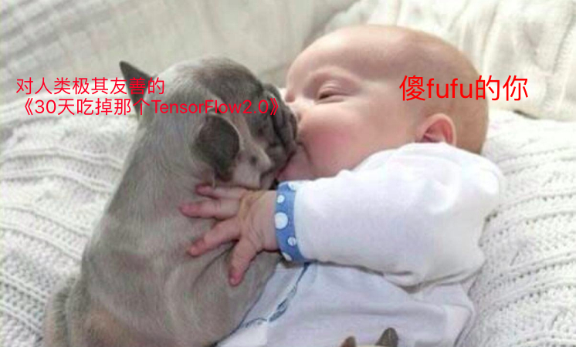
官方文档
官方文档

Slide 2
高阶API:
tf.keras.models
中阶API:
tf.keras.layers, tf.keras.losses tf.data.Dataset, tf.keras.optimizers,…
低阶API:
tf.Variable, tf.constant,
tf.GradientTape, tf.function,…
内核层：C++实现
硬件层：CPU、GPU、TPU

Slide 3

第一主成分方向：z
第二主成分方向：x
第三主成分方向：y

Slide 4

疫情以前

Slide 5


Spark官方文档
MLlib
对人类极其友善的
《10天吃掉那只pyspark》
SparkSQL
RDD
傻fufu的你
弱小的我

Slide 6

清晰的概念体系
+
丰富的范例积累
=
强悍的算法能力

